Slide 1
Solakonferansen 2015
Konsernsjef Dag Falk-Petersen
Avinor

Slide 2
Avinors bidrag til offshore helikopteroperasjoner
I dag: Sikker og effektiv tjeneste
Framover:
Økt sikkerhet
Forbedret tjeneste
Effektiv drift

Slide 3
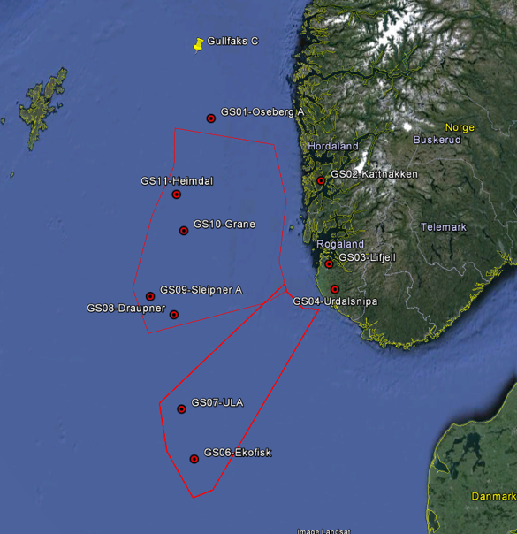
ADS-B og kontrollert luftrom
M-ADS nå fullt erstattet av ADS-B.
Ekofisk operativt siden 16. oktober
Balder operativt siden 05. februar 2015
Statfjord-området lanlegges operativt i første halvdel av 2016.
Haltenbanken er under planlegging.
Barentshavet vil bli en del av en ADS-B «korridor» til Svalbard. Denne er planlagt implementert i 2016.
Kontrollert luftrom noe forsinket – planlegges innført i november for Ekofisk og desember for Balder.

Slide 4
Faktisk ADS-B dekning for de 10 eksisterende ADS-B installasjonene

Slide 5
Oppgradert/utvidet helikopterterminal Sola Ferdig 2016
Totalt areal 3900m2. Kostnad Nok 90 mill

Slide 6
Økt kapasitet helikopteroppstillingsplasser:
Økt fra 11 til 14 plasser på eksisterende plattform
Bygger en ny plass. Ferdig i desember 2015

Slide 10
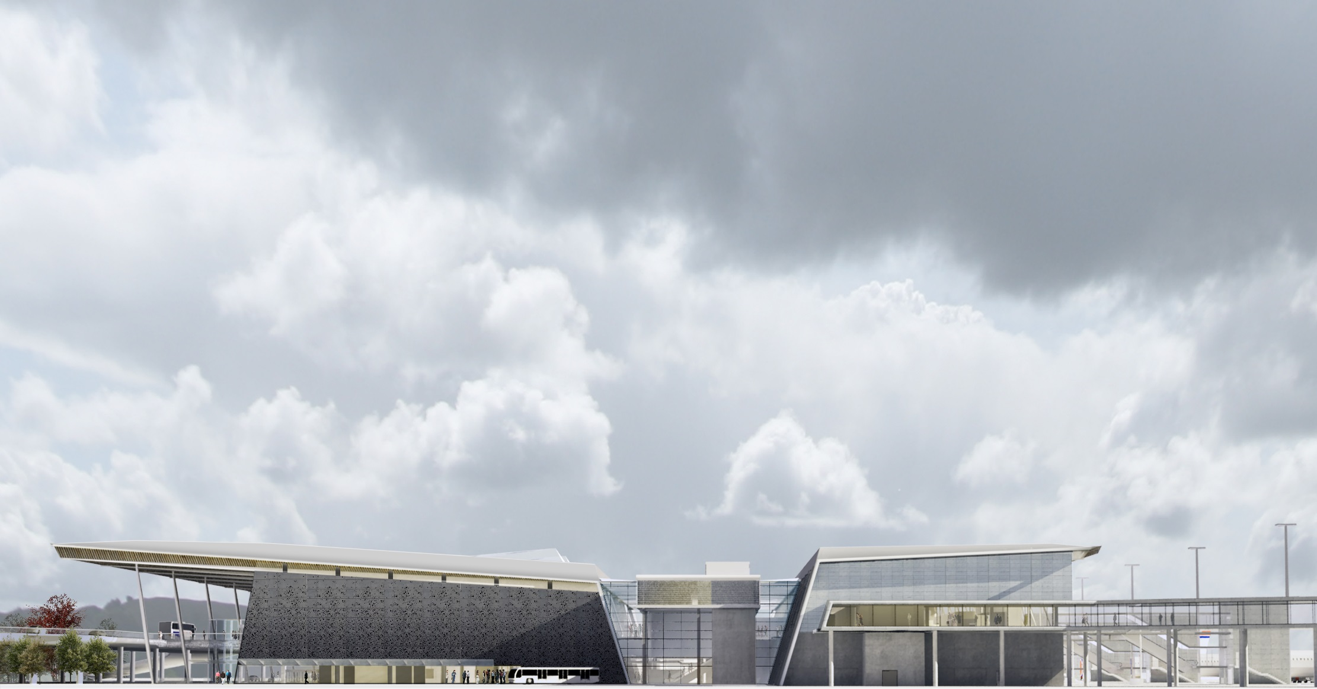

Slide 11
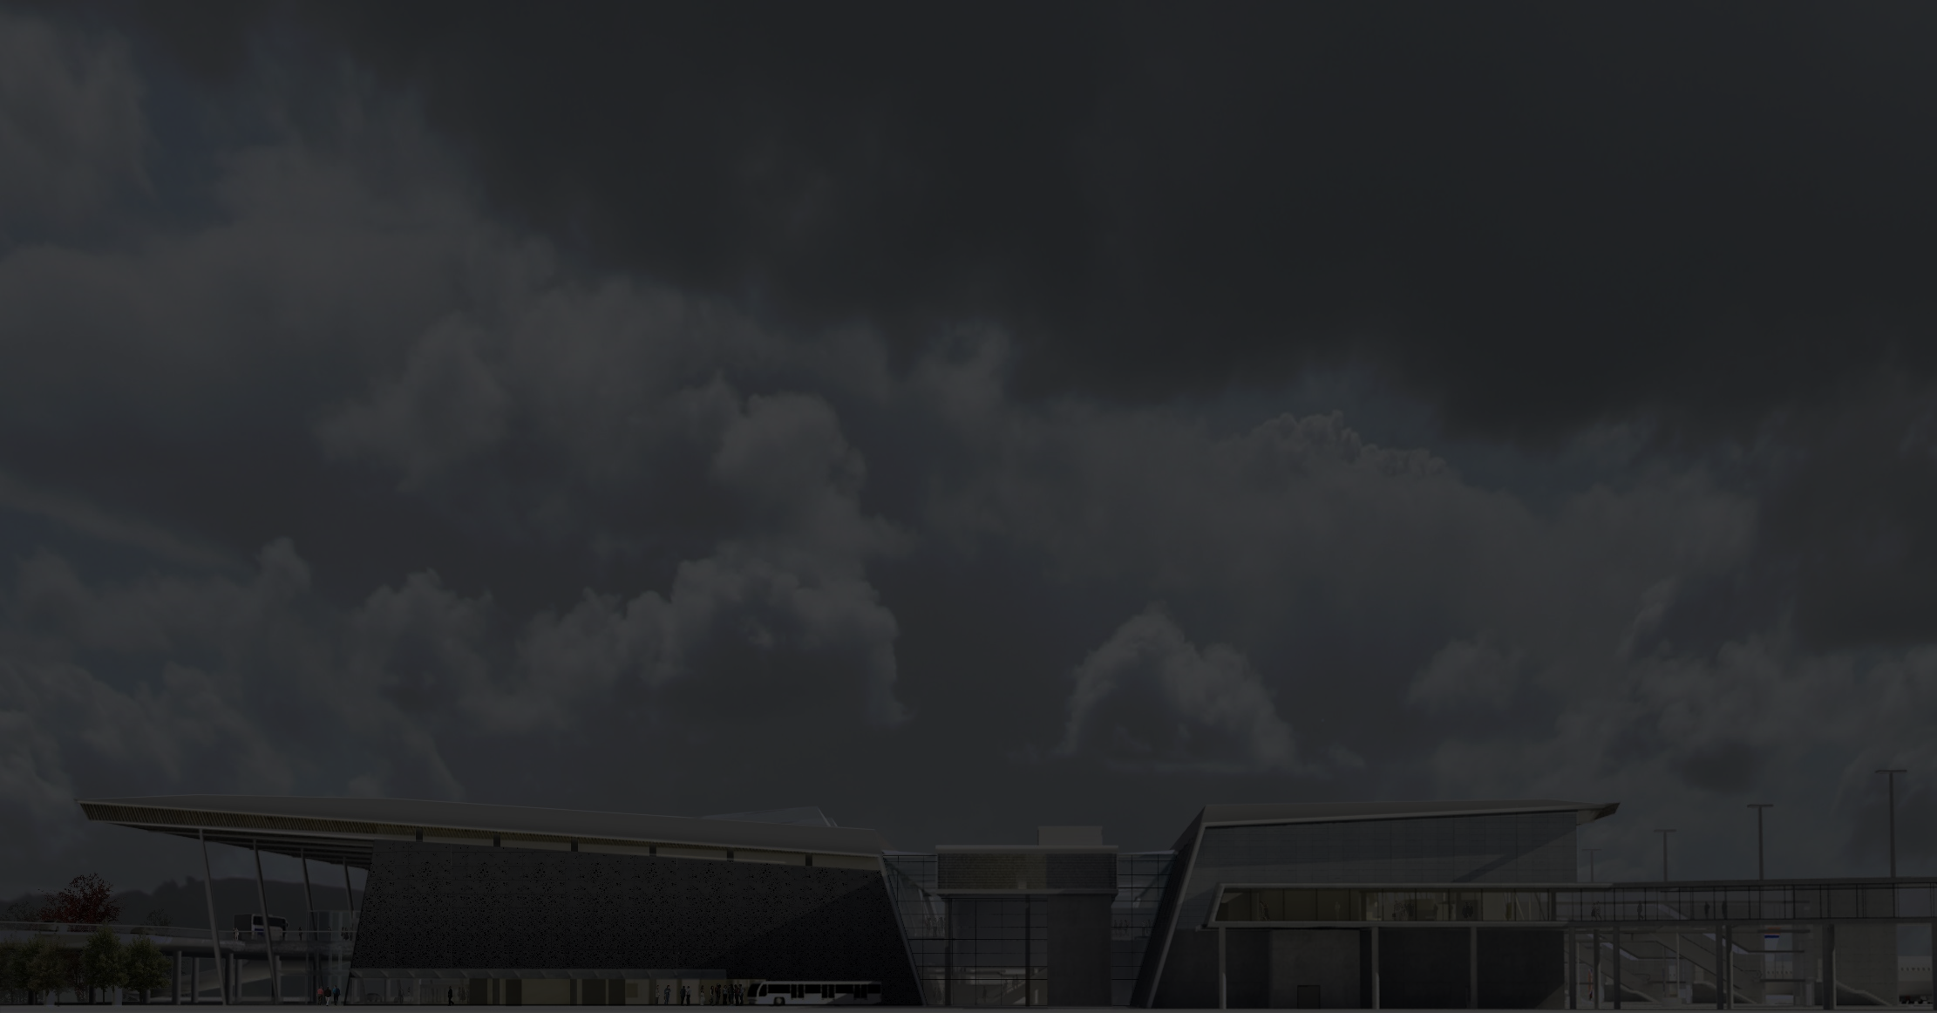
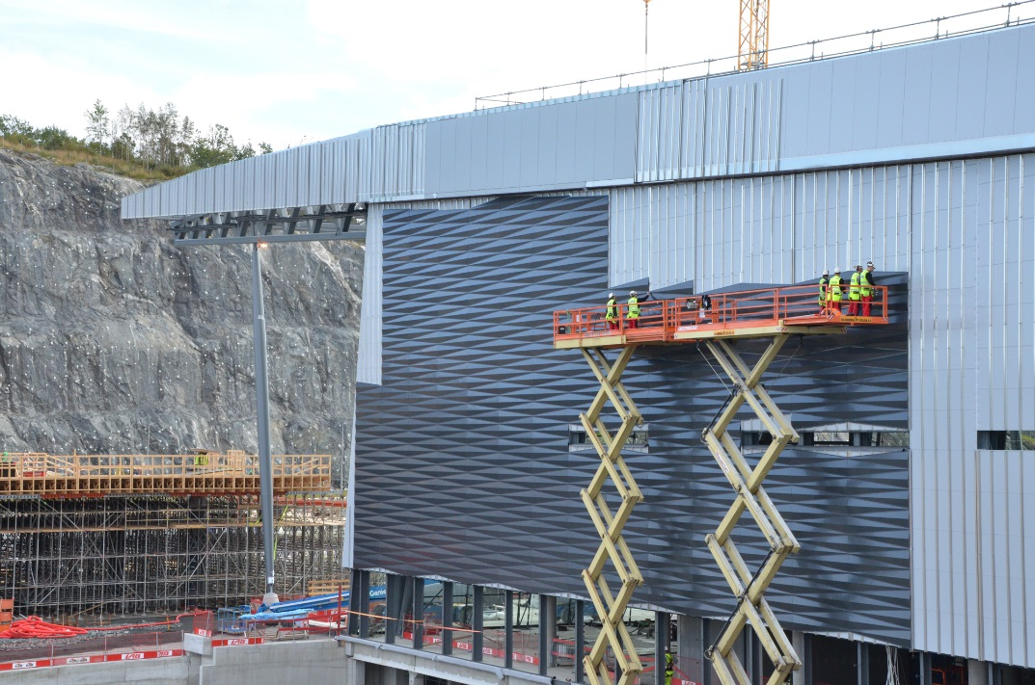
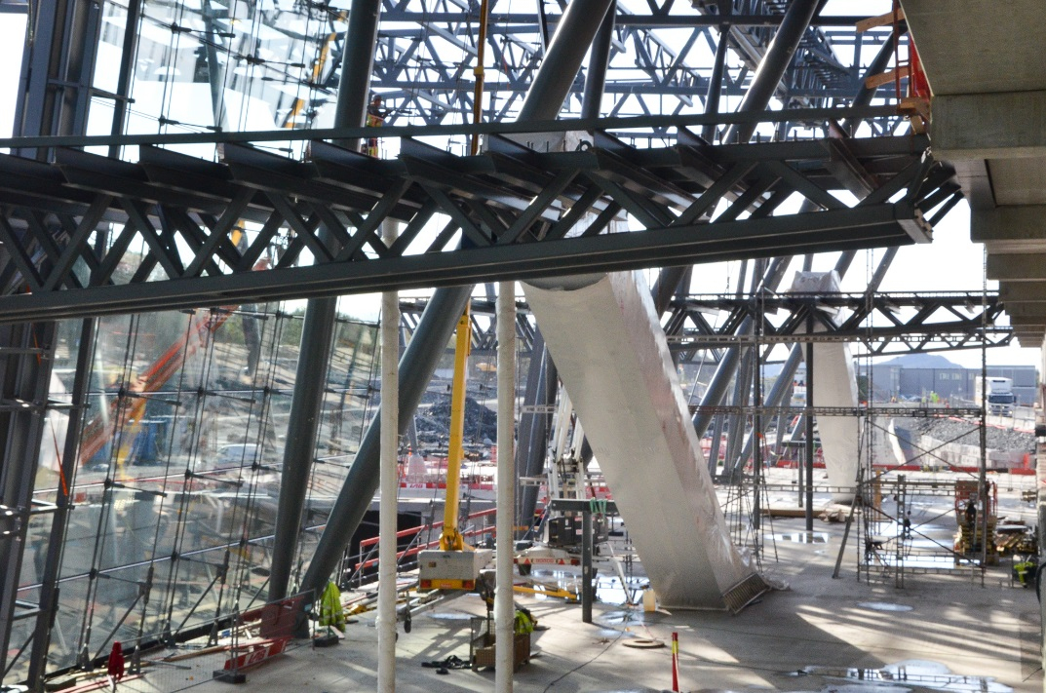

Slide 12
Støy
Avinor har fokus på den negative påvirkning luftfart generelt har i forhold til støy, og særskilt knyttet til helikopter-operasjoner
Viktige tiltak
Etablering av miljøtilpassede inn- og utflygingsprosedyrer
Bedre samling for bedre forutsigbarhet – ønske fra kommunen

Slide 13
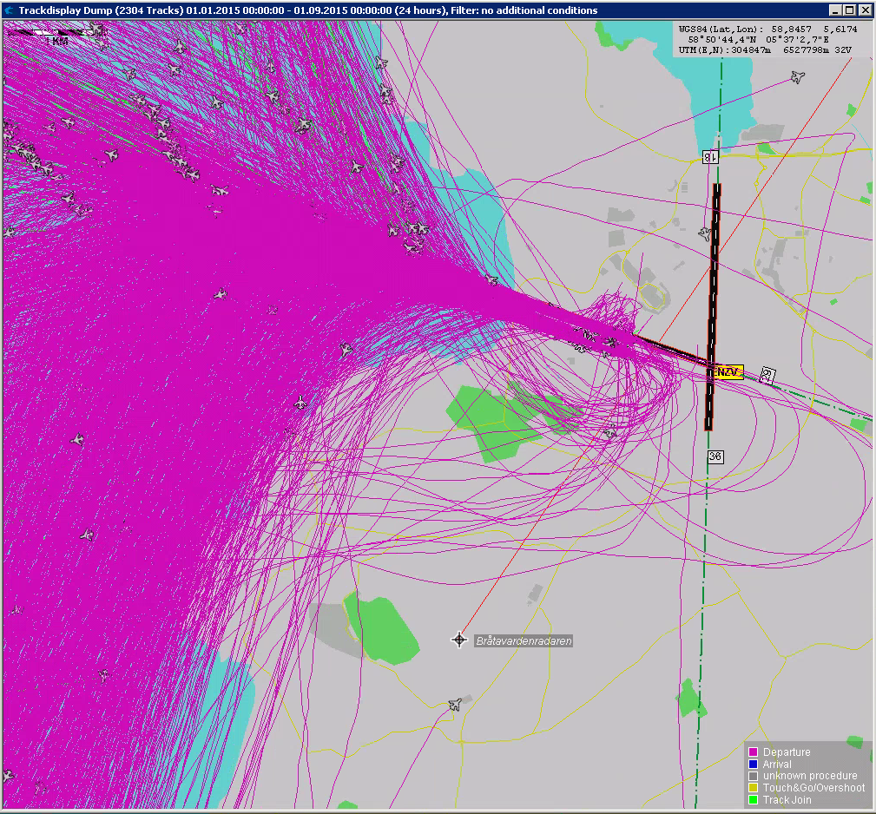
Dagens situasjon Sola Hovedtyngden av inn- og utflyginger går over sjø
Gjør Sola spesielt egnet for denne type trafikk
Landing mot øst anslått til 55% av totaltrafikken
Avgang mot vest anslått til 60% av totaltrafikken

Slide 14
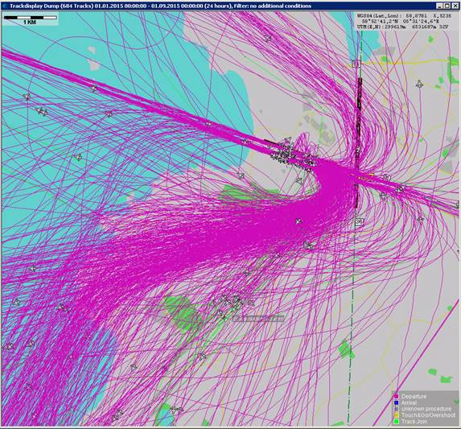
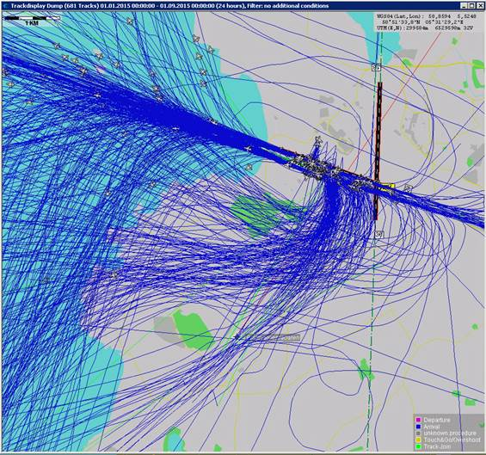
Dagens situasjon Sola Eksempler på inn- og utflyginger som skal samles i smalere traséer over land
Avgang mot øst
Landing mot vest

Slide 15
Satellittbaserte innflygingsprosedyrer
Test av prosedyrer i samarbeid med helikopteroperatørene
Traséer basert bl.a. på innspill fra Sola kommune og hvor bebyggelse er hensyntatt i den grad dette er mulig
Traséene vil i neste omgang også testes for utflyging
Tilsvarende tiltak vil gjennomføres for andre aktuelle lufthavner
Planlagt start av testperiode i løpet av året. Planlagt permanent implementering 2017.

Slide 16
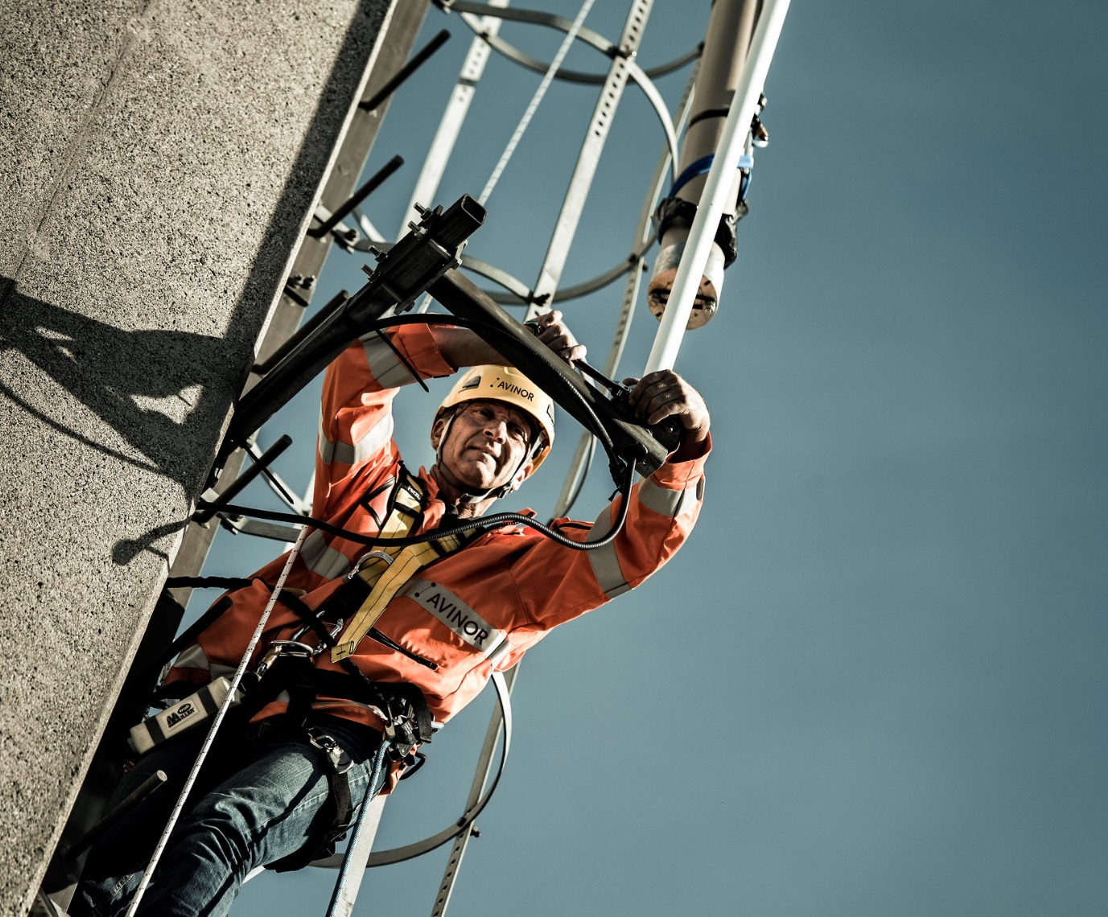
Avinor effektiviserer
Internt initiativ – møte bransjens utfordringer
Konsernet skal i 2018 ha en reduksjon på driftskostnader på 600 MNOK.
Akkumulert reduksjon for konsernet i perioden 2015-2018 er målsatt til 1,5 MRD NOK.
Vi ligger godt an i henhold til prognoser.

Slide 17
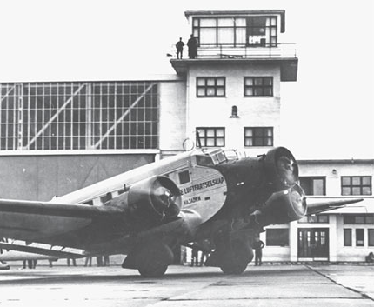
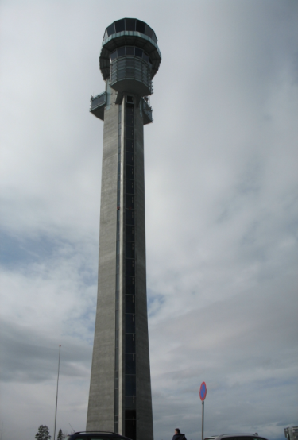
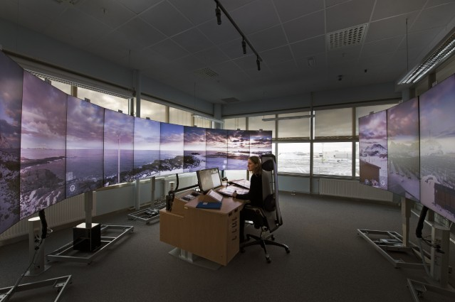
Lufttrafikktjenesten gjennom historien
Ca. 1940
1998
2015

Slide 18
FJERNSTYRTE TÅRN
Betydelig reduksjon i lufthavnenes kostnader
Avinor har ambisjon om 36 lufthavner
Første fase; 15 lufthavner – Tårnsenter i Bodø
Sikkerhet like god eller bedre enn tradisjonelle tårn
Moderne teknologi
Strenge sikkerhetskrav og strenge krav til dokumentasjon
Luftfartstilsynet godkjenner
Første tårn i løpet av 2017
Inngått teknologi- og samarbeidskontrakt med Kongsberg Gruppen.

Slide 19
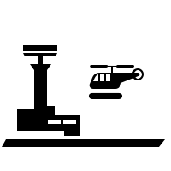
REMOTE TOWERS
Betydelig potensiale også for drift på norsk sokkel!

Slide 20
